Slide 1
Построение признаков для классификации медицинских изображений посредством генетического программирования
Студентка: Ибакаева А.А.
Руководитель: Лимановская О.В.
Консультант: Мокрушин А.А.
Notes:
Здравствуйте, меня зовут Ибакаева А.А..Тема моего исследования – построение признаков для классификации медицинских изображений методом генетического программирования.

Slide 2
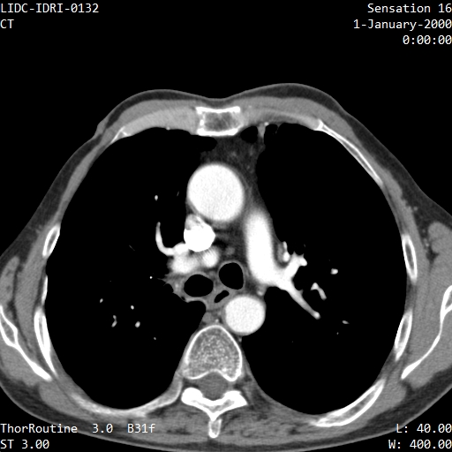
Введение
Медицинское изображение – образ органов человека для диагностики заболевания.
Notes:
Медицинское изображение – это структурно-функциональный образ органов человека. Врачи используют его для диагностики заболеваний и изучения анатомо-физиологической картины организма.

Slide 3
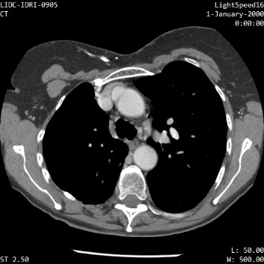

Диагностика
Notes:
Диагностика предполагает разделение изображений на классы: с патологией и без.

Slide 4

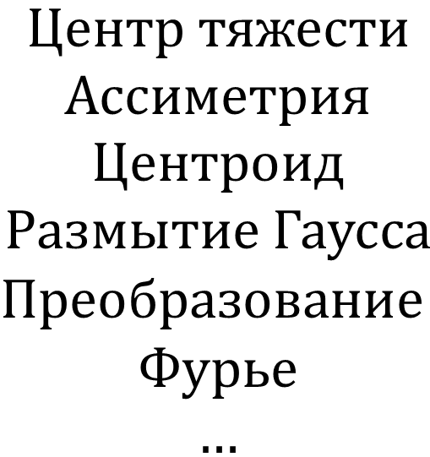
Признаки
$$\begin{matrix}Центр тяжести \\ Ассиметрия \\ \begin{matrix}Центроид \\ Размытие Гаусса \\ \begin{aligned}Преобразование \\ Фурье \\ …\end{aligned}\end{matrix}\end{matrix}$$
> 20
Notes:
Изображение можно описать набором признаков – отличительных особенностей для различения. Для такого объекта как медицинское изображение количество признаков может быть больше 20 .

Slide 5
Классификация
F₁
K
70%
F₂
K
80%
F₃
K
60%
Notes:
Точность классификации сильно зависит от входного набора признаков. Т.е. при изменении множества признаков получается другая точность классификации.

Slide 6
Актуальность
Распознавание патологий приведет к своевременному лечению.
Взаимодействия и отношения между оригинальными признаками должны учитываться для точной классификации.
Notes:
Актуальность выбранной темы обосновывается тем, что своевременное распознавание патологических процессов в организме человека приведет к оказанию необходимой медицинской помощи. Проблема классификации патологий не может быть решена, с достаточной точностью, если важные взаимодействия между оригинальными признаками, не принимаются во внимание.

Slide 7
Проблема
Как выбрать оптимальное множество признаков для классификатора?
Notes:
Проблема исследования. Эффективность работы классификатора сильно зависит от входного множества признаков. Как выбрать оптимальное множество признаков для классификатора?

Slide 8
Объект и предмет
Объект исследования – классификация изображений.
Предмет исследования – алгоритм построения признаков для классификации.
Notes:
Объектом исследования выступает классификация изображений. Предметом исследования является алгоритм построения признаков для классификации.

Slide 9
Цель
Нахождение и отработка методики построения признаков для улучшения точности классификации.
Notes:
Цель – нахождение и отработка методики построения признаков для улучшения точности классификации.

Slide 10
Задачи
Изучить соответствующую литературу.
Разработать алгоритм построения признаков.
Сравнить с классификацией без построения признаков.
Обобщить полученные результаты и сделать соответствующие выводы.
Notes:
Для достижения поставленной цели необходимо выполнить следующие задачи:
изучить соответствующую литературу;
разработать алгоритм построения признаков;
И реализовать программу по данному алгоритму;
оценить эффективность работы алгоритма и сравнить с результатами классификации без построения признаков;
обобщить полученные результаты и сделать соответствующие выводы.

Slide 11
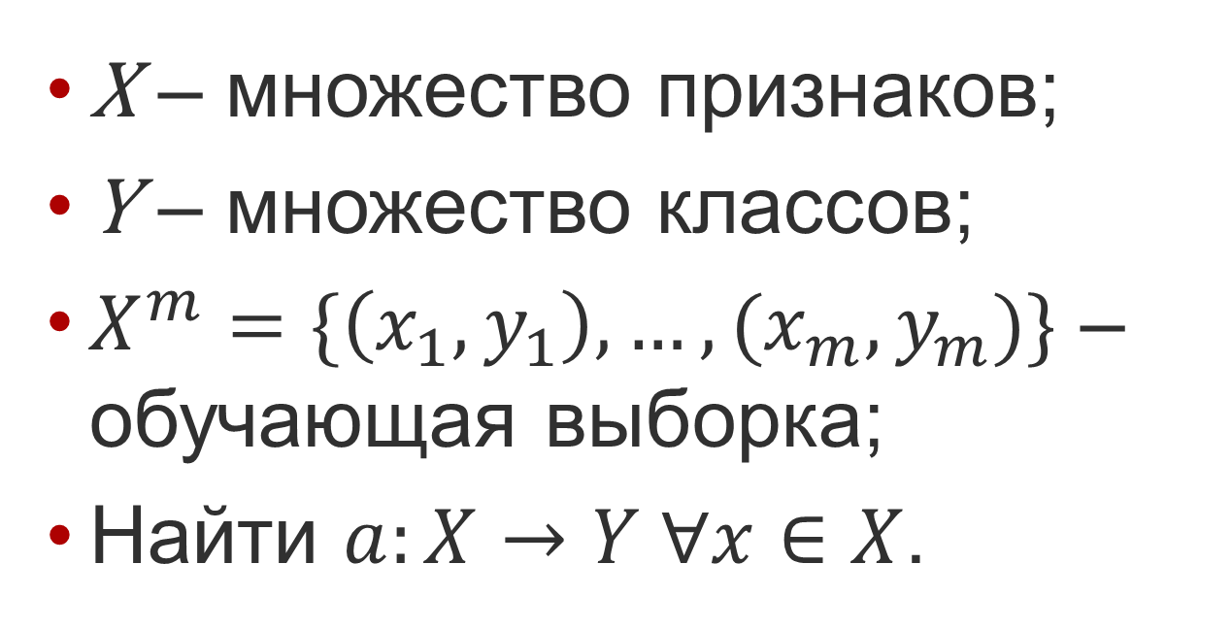
Классификация
X – множество признаков;
Y – множество классов;
$X^{m}=\{\left(x_{1},y_{1}\right),…,(x_{m},y_{m})\}$ – обучающая выборка;
Найти $a:X→Y ∀x∈X$.
Notes:
Классификация заключается в прогнозировании значения категориального атрибута (класса) на основе значений признаков объекта при известном множестве обучающих примеров.

Slide 12
Классификация
Обучение
Обучающая выборка
Построение
П Р И З Н А К И
Классификатор
Проверочная выборка
Построение
Проверка
Notes:
Классификация проводится следующим образом. Все множество объектов разделяется на две выборки: обучающую и проверочную. Мы получаем признаки для тренировочной выборки и обучаем на них классификатор. Далее строим признаки для проверочной выборки и смотрим насколько хорошо классификатор научился предсказывать классы для объектов данного типа.

Slide 13
Аналоги
 | Гибкость в операторах | Взаимодействие признаков | Включение знаний
Деревья решений | + | – | –
ИЛП | – | + | +
Аннотации | – | + | +
ГП | + | + | +
Notes:
Для автоматического построения признаков можно использовать деревья решений, индуктивное логическое программирование, аннотации и генетическое программирование. Деревья решений обладают гибкой настройкой операторов, но не учитывают взаимодействия и отношения признаков, а также не имеют возможности добавления дополнительных знаний об области. В то же время индуктивное логическое программирование и аннотации удовлетворяют последним двум критериям, но не позволяют настраивать свои операторы. Генетическое обладает свойствами всех названных критериев, поэтому было выбрано в качестве метода для построения признаков медицинских изображений.

Slide 14
Генетическое программирование
Естественный отбор
Скрещивание
Мутация
Notes:
Генетическое программирование основывается на принципах биологической эволюции, таких как: естественный отбор, скрещивание и мутация.

Slide 15
Лес – набор признаков
-
x2
x3
+
*
sin
abs
+
√
x1
x2
x4
3.4
x2
x – признак из исходного набора признаков
Notes:
В качестве популяции будут выступать леса – наборы признаков. Каждое дерево леса представляет собой один сконструированный признак, состоящий из функций, исходных признаков и констант.

Slide 16
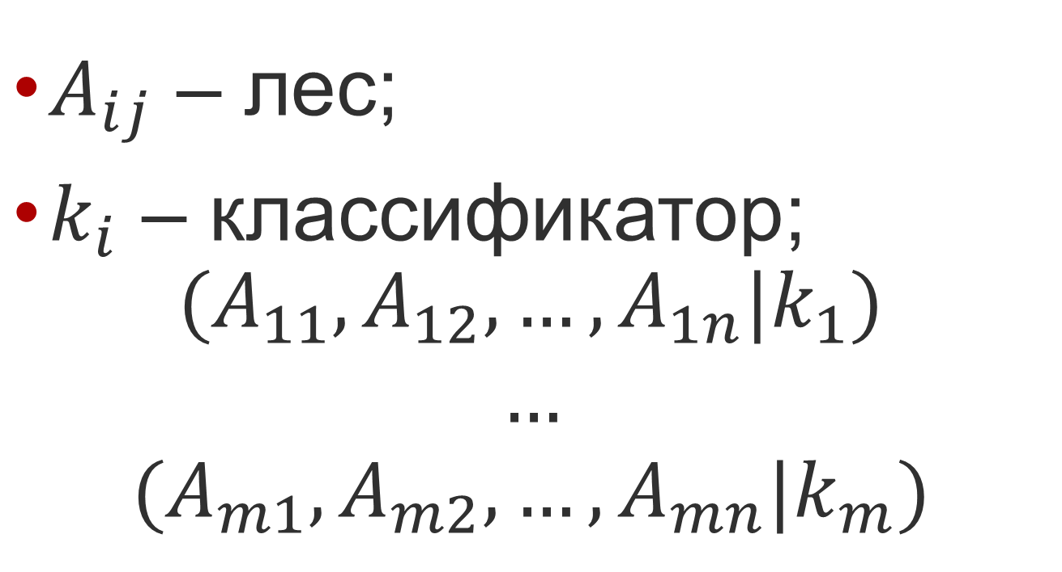
Коэволюция
$A_{ij}$ – лес;
$k_{i}$ – классификатор;
$$\begin{matrix}(A_{11},A_{12}, …,A_{1n}|k_{1}) \\ … \\ (A_{m1},A_{m2}, …,A_{mn}|k_{m})\end{matrix}$$
Notes:
Будем параллельно развивать несколько наборов лесов. Каждому такому набору назначим свой уникальный классификатор, с помощью которого будем оценивать пригодность данного набора признаков.

Slide 17
Коэволюция
-
-
x2
x3
K₁
x2
x3
+
+
sin
abs
sin
abs
x1
x2
x1
x2
*
K₂
*
+
√
+
√
x4
3.4
x2
x4
3.4
x2
Notes:
Будем параллельно развивать несколько наборов лесов. Каждому такому набору назначим свой уникальный классификатор.

Slide 18
Репродукция
Приспособленность – ошибка классификации.
Классификатор предсказывает значение класса для всех объектов обучающей выборки.
Вычисляем отношение неправильно классифицированных объектов.
Notes:
Оценивать приспособленности особей будем через ошибку классификации. Подаем классификатору набор сконструированных признаков и вычисляем отношение неправильно предсказанных значений класса к числу всех объектов и нормализуем его.

Slide 19
Данные эксперимента
Обучающая и тестовая выборки медицинских изображений из ресурса LIDC-IDRI.
КТ снимки легких с отмеченными поражениями.
Notes:
Результаты. Была разработана программа, которая позволяет получить набор построенных признаков данных посредством генетического программирования. Для проверки ее работы был проведен эксперимент.
Заданы обучающая и тестовая выборки медицинских изображений. Они были получены из доступного в интернете ресурса и представляют собой КТ снимки легких с отмеченными областями поражения.

Slide 20
Данные эксперимента
Классификаторы: kNN, SVM, C4.5, Naive Bayes, ANN.
Множество исходных признаков.
Максимальная ошибка классификации = 0.1.
Notes:
Определен набор классификаторов: классификатор ближайшего соседа, метод опорных векторов, алгоритм C4.5 деревьев решений, наивный байесовский классификатор, искусственная нейронная сеть. И задано множество исходных признаков. Максимальная ошибка классификации для прекращения работы программы была выбрана равной 0.1.

Slide 21
Результаты
 | Оригинальные признаки | Построенные признаки
kNN | 75% | 92%
SVM | 82% | 90%
Naive Bayes | 80% | 91%
C4.5 | 78% | 90%
ANN | 81% | 92%
Notes:
Результаты работы программы можно продемонстрировать в виде таблицы. Каждый классификатор сначала предсказывал значение класса по оригинальному набору признаков. Видно, что точность предсказания равна приблизительно 80%. Затем классификаторы использовали свой лучший набор построенных признаков для прогнозирования класса. Можно увидеть, что средняя точность предсказания стала более 90%. Следовательно, цель работы – увеличение точности классификации – была достигнута.

Slide 22
Спасибо за внимание!

